Slide 1

不一样的生命
(7)
ICCF & AmesCCA
生命与信仰系列

Slide 2
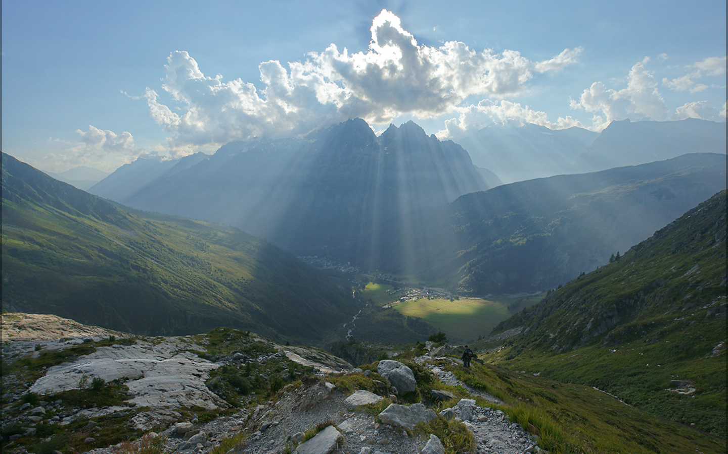
走出生命的低谷

Slide 3


Slide 4


Slide 5


Slide 6

缺乏与满足
物质与灵
自我与舍己
眼见与信心
有价与无价
捆绑与自由

Slide 7
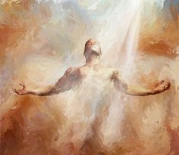
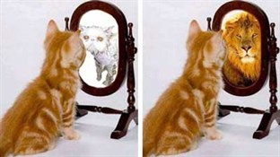
人的被造与堕落
创1:26 神说：我们要照着我们的形象、按着我们的样式造人，使他们管理海里的鱼、空中的鸟、地上的牲畜，和全地，并地上所爬的一切昆虫。1:27 神就照着自己的形象造人，乃是照着他的形象造男造女。
创3:4 蛇对女人说：你们不一定死；3:5 因为 神知道，你们吃的日子眼睛就明亮了，你们便如神能知道善恶。

Slide 8
私欲lust:
因相信自己缺乏而产生的渴求

Slide 9


Slide 10
创2:7 耶和华 神用地上的尘土造人，将生气吹在他鼻孔里，他就成了有灵的活人(a living soul)，名叫亚当。
灵
魂
体
灵界
物质界

Slide 11
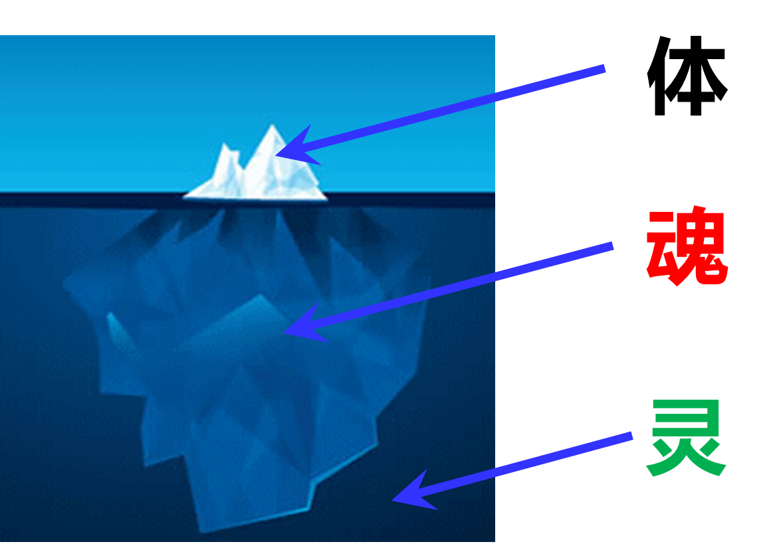

Slide 12

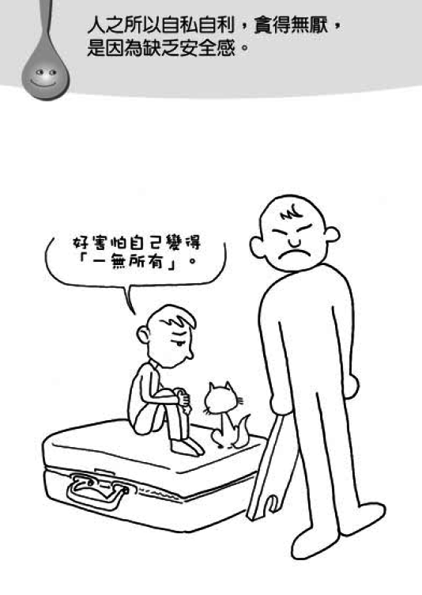

自我与无我

Slide 13
自我与无我
约5:19 耶稣对他们说：我实实在在的告诉你们，子凭着自己不能做甚么，唯有看见父所做的，子才能做；父所做的事，子也照样做。5:20 父爱子，将自己所做的一切事指给他看，还要将比这更大的事指给他看，叫你们希奇。约5:21 父怎样叫死人起来，使他们活着，子也照样随自己的意思使人活着。5:22 父不审判甚么人，乃将审判的事全交与子，5:23 叫人都尊敬子如同尊敬父一样。不尊敬子的，就是不尊敬差子来的父。

Slide 14
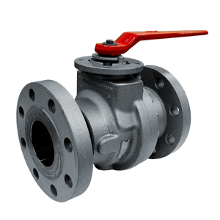
神/圣灵/天上的事
灵
魂
体
世界/地上的事

Slide 15
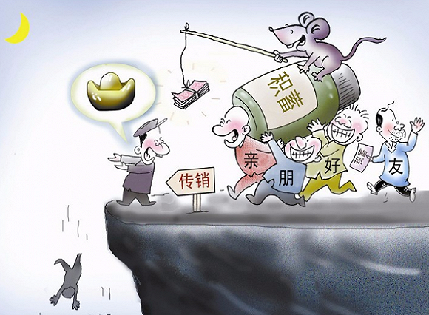
世界上用来解决内心缺乏的方法

Slide 16
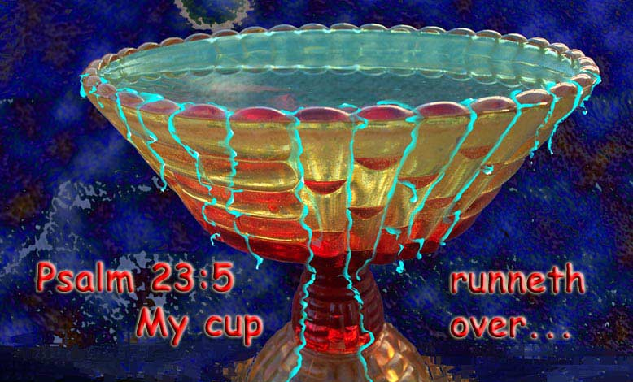
神的方法：基督的救恩与福音
西2:8-10 你们要谨慎，恐怕有人用他的理学和虚空的妄言，不照着基督，乃照人间的遗传和世上的小学就把你们掳去。因为神本性一切的丰盛都有形有体的居住在基督里面，你们在他里面也得了丰盛。
vs

Slide 17
自由
在此条件下人类可以自我支配，凭借自由意志而行动，并为自身的行为负责。
https://zh.wikipedia.org/wiki/自由

Slide 18
如何才能自由？
约8:31 耶稣对信他的犹太人说：你们若常常遵守我的道，就真是我的门徒；8:32 你们必晓得真理，真理必叫你们得以自由。8:33 他们回答说：我们是亚伯拉罕的后裔，从来没有作过谁的奴仆。你怎么说你们必得自由呢？8:34 耶稣回答说：我实实在在的告诉你们，所有犯罪的就是罪的奴仆。8:35 奴仆不能永远住在家里；儿子是永远住在家里。8:36 所以天父的儿子若叫你们自由，你们就真自由了。

Slide 19
在基督里得著真我

Slide 20
约 12:24-25 我實實在在的告訴你們，一粒麥子不落在地裡死了，仍舊是一粒，若是死了，就結出許多子粒來。 愛惜自己生命的，就失喪生命；在這世上恨惡自己生命的，就要保守生命到永生。

Slide 21
Q&A
约8:36 天父的儿子若叫你们自由，你们就真自由了。

